Slide 1
ESTUDIO DE LOS RESULTADOS DE VENTAS DE VIDEOJUEGOS Proyecto DATASCIENCE II COMISION 61175

Slide 2

Motivacion Nos interesa identificar patrones que esten asociados con el exito comercial de la venta de videojuegos

Slide 3

Hipótesis iniciales
Se espera que exista una correlación fuerte entre la valoración de usuarios y las ventas de videojuegos
Se espera también que el mayor éxito de ventas videojuegos sea de parte de compañías grandes como “Nintendo”, “Electronic Arts”
Finalmente, es de interés evaluar el comentario popular de internet que es que la valoración de la critica no esta en sintonía con la valoración de los usuarios.

Slide 4
APLICACIÓN LA información de este proyecto será útil para que desarrolladores analicen que compañías editoras, géneros y plataformas son mayores predictoras de éxito.

Slide 5


Obtención de Datos
Se obtuvieron los datos desde las siguientes fuentes:
Kaggle: Se obtuvo un dataset con información sobre ventas de videojuegos. https://www.kaggle.com/datasets/gregorut/videogamesales
RAWG.io: Se utilizó la API de la base de datos para complementar con información sobre ratings de la crítica, valoraciones de usuarios y metadata como categoría ESRB. https://rawg.io/apidocs
El dataset resultante posee 16598 entradas y 18 columnas.

Slide 6
Descripción de VARIABLES
KAGGLE
Rank: Esta columna no se utilizará ya que es solo un orden del total de ventas
Name: Nombre del videojuego
Franchise: Franquicia a la que pertenece el videojuego
Platform: Plataforma a la que pertenece el videojuego, es posible que el videojuego este presente en mas de una plataforma como entrada separada
Year: Año de lanzamiento del videojuego
Genre: Genero al que pertenece el videojuego
Publisher: Empresa responsable de la publicación del videojuego
NA_Sales: Ventas en norteamérica (en millones de unidades)
EU_Sales: Ventas en europa (en millones de unidades)
JP_Sales: Ventas en japón (en millones de unidades)
Other_Sales: Ventas en el resto del mundo (en millones de unidades)
Global_Sales: Ventas globales que corresponden a la suma de las tres columnas anteriores
RAWG.IO
playtime: horas de juego promedio que ofrece el videojuego
metacritic: puntaje agregado del sitio metacritic que corresponde al *critics score*, es decir, puntaje de criticos especializados
rating: puntaje agregado del sitio RAWG.io, es decir, que corresponde a usuarios de los videojuegos
exceptional: numero de valoraciones con clasificacion *exceptional*
recommended: numero de valoraciones con clasificacion *recommended*
meh: numero de valoraciones con clasificacion *meh*
skip: numero de valoraciones con clasificación *skip*
esrb_rating: clasificación de rango etario recomendado para el videojuego
rawg_name: nombre del videojuego almacenado en RAWG.io para comprobar que el videojuego es el correcto

Slide 7
EVOLUCION TEMPORAL DE VENTAS

Slide 8
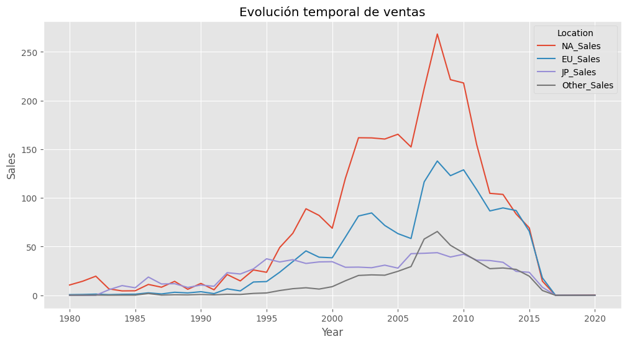
EVOLUCION TEMPORAL DE VENTAS
Se empiezan a popularizar las compras online
Las ventas en Norteamérica son mayores en prácticamente toda la serie temporal.

Slide 9
VENTAS por PLATAFORMA

Slide 10
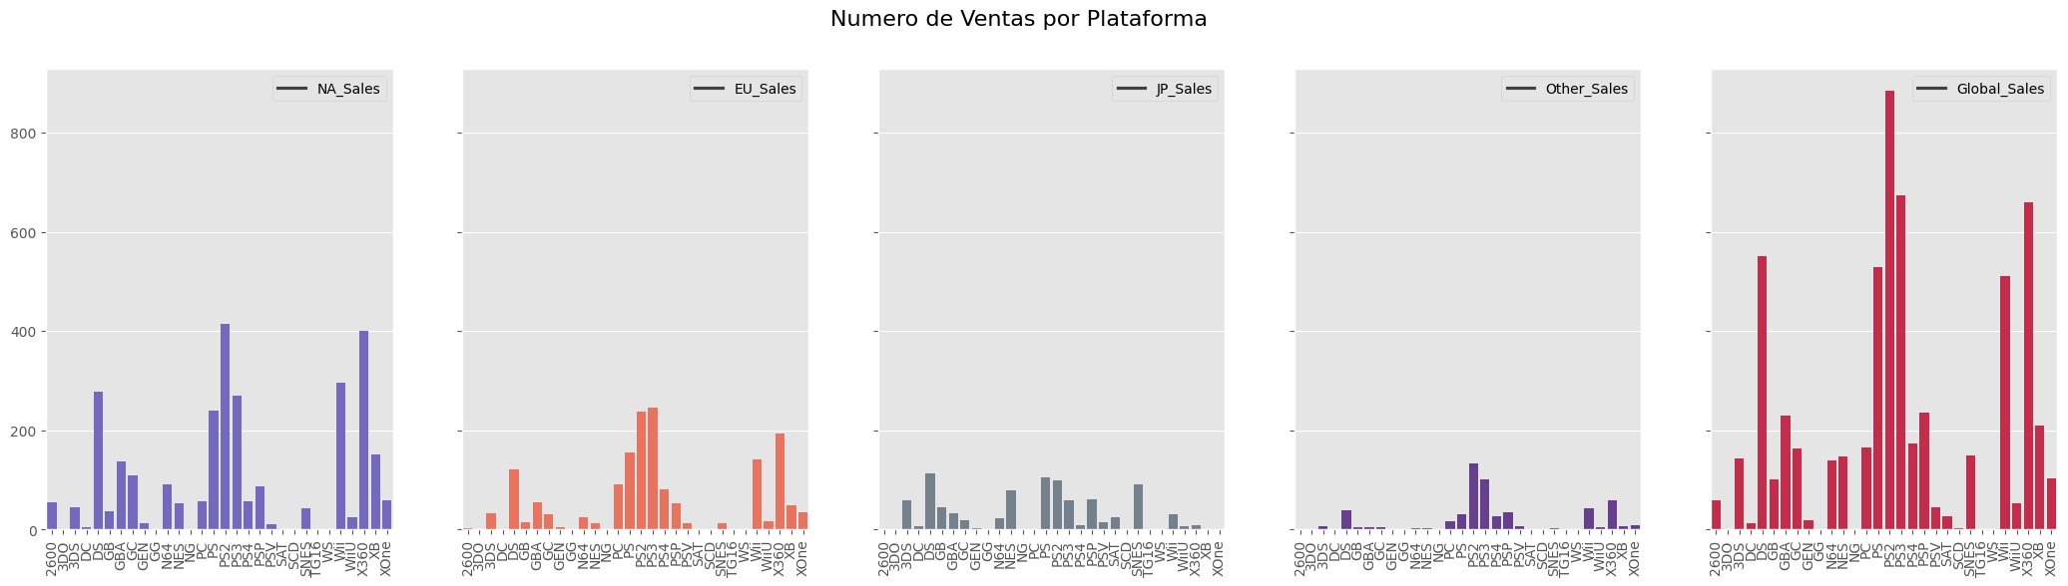
VENTAS por PLATAFORMA
La consola más exitosa ha sido PS2
También se pueden identificar consolas fracasadas como 3DO, NEOGEO y SegaCD

Slide 11
VENTAS por PLATAFORMA
La consola más exitosa en NA es PS2. PS3 para EU y DS para JP.
Esto indica una predilección en Japón por consolas portátiles.

Slide 12
Ventas por publisher

Slide 13
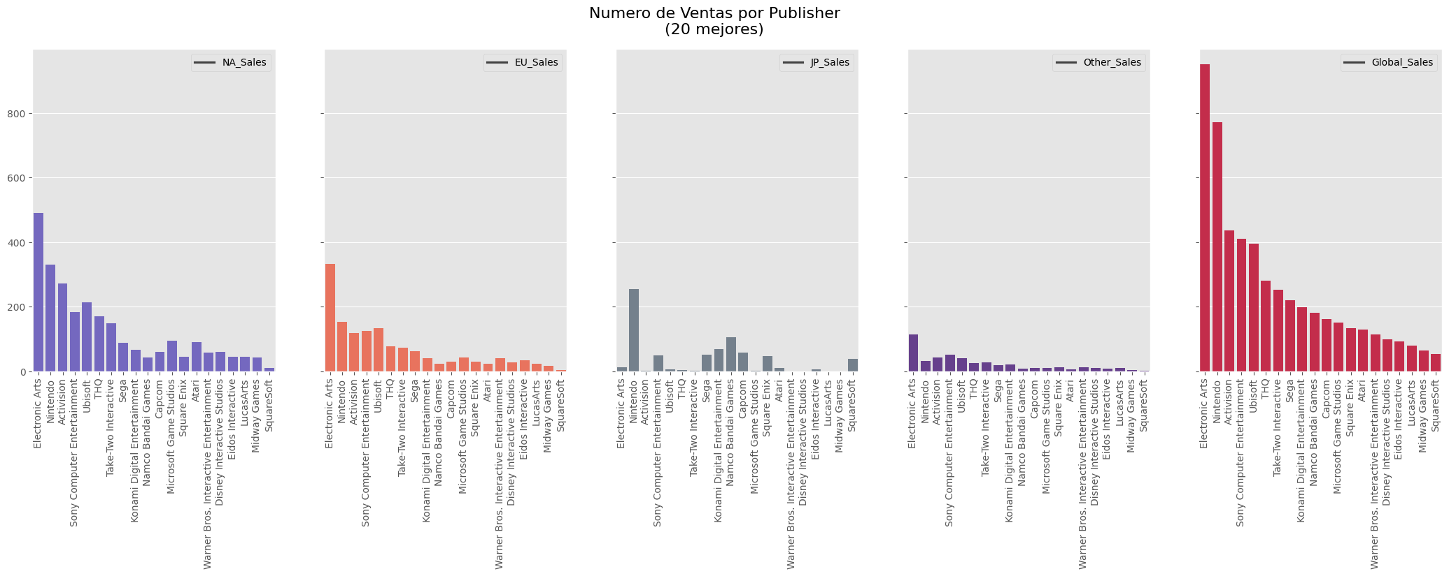
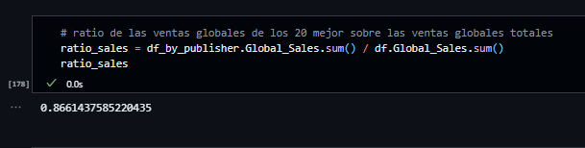
VENTAS POR PUBLISHER
Electronic Arts es la empresa con mayor éxito de ventas en la historia.
Sin embargo, en Japón la empresa de videojuegos preferida ha sido Nintendo.
Finalmente, los 20 Publishers con mayores ventas representan el 86.6% del total de ventas

Slide 14
Relación entre metacritic y user reviews

Slide 15
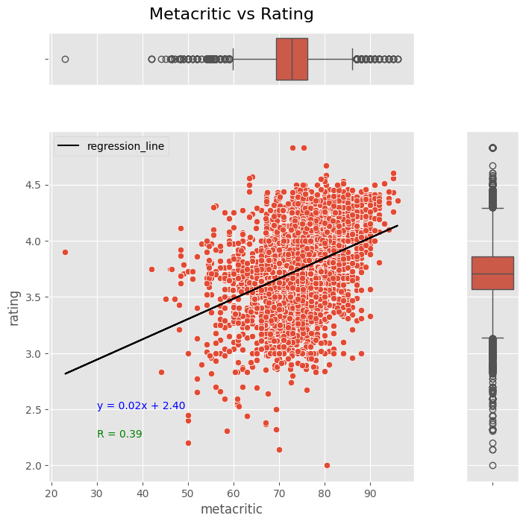
Relación entre metacritic y user reviews
Se puede observar que existe una correlación débil entre las criticas de Metacritic y los ratings de usuarios de RAWG.io
¿Qué sucede si se separa por categorías de Género y Publisher?

Slide 16
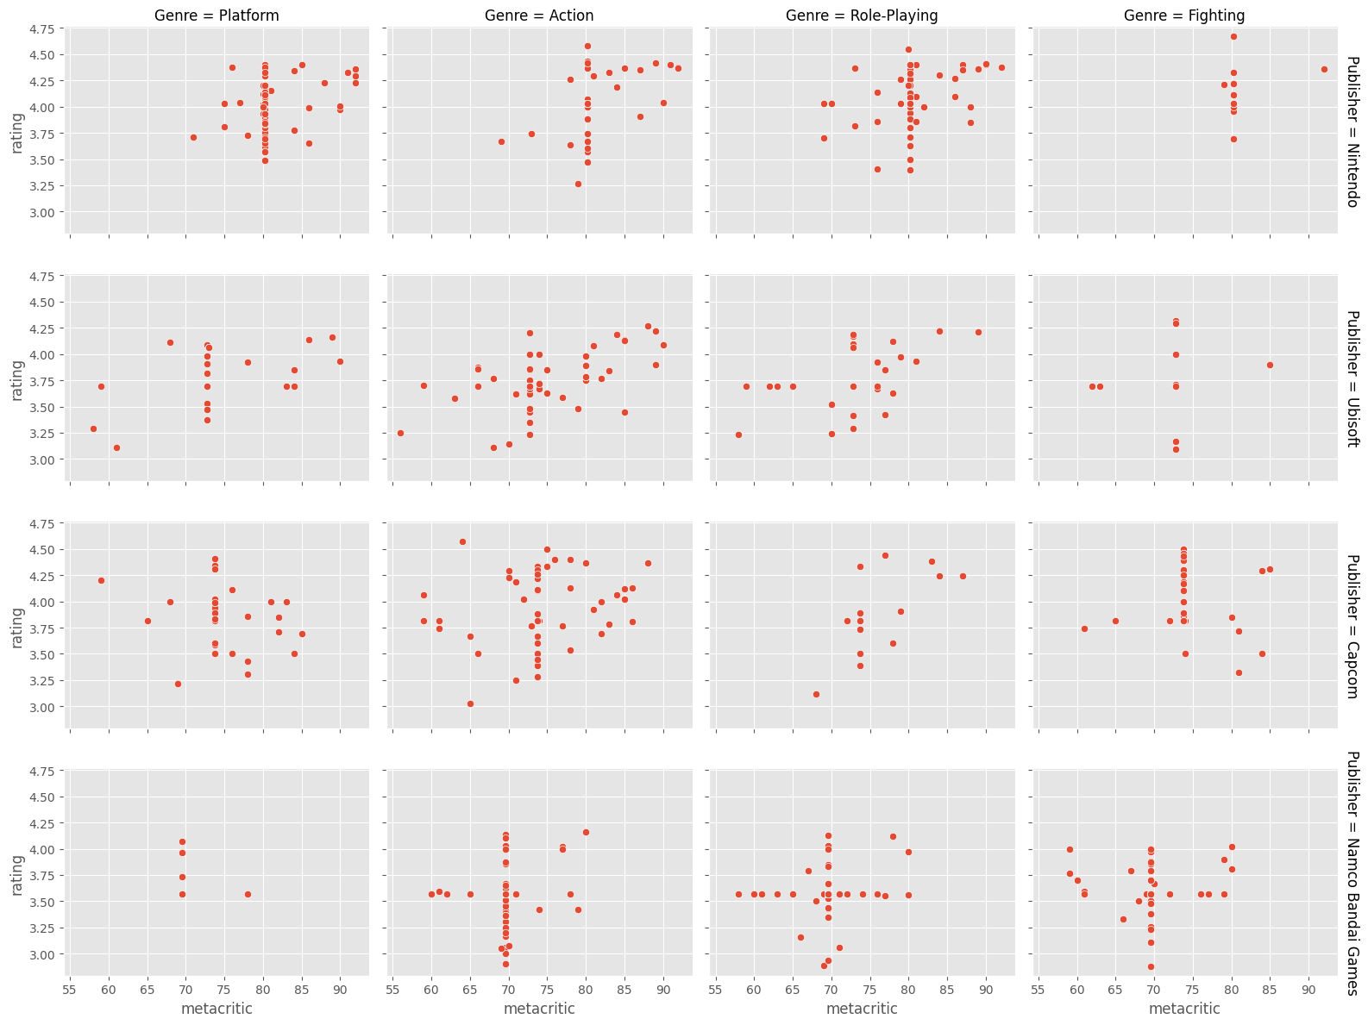
Relación entre metacritic y user reviews
Se puede observar que existe una correlación débil entre las criticas de Metacritic y los ratings de usuarios de RAWG.io
¿Qué sucede si se separa por categorías de Género y Publisher?

Slide 17

Relación entre metacritic y user reviews​
Se observa que existe una muy baja correlación entre las variables Metacritic y Rating, por lo que no existe una “sintonía” entre ambos grupos.

Slide 18
Correlación entre variables

Slide 19
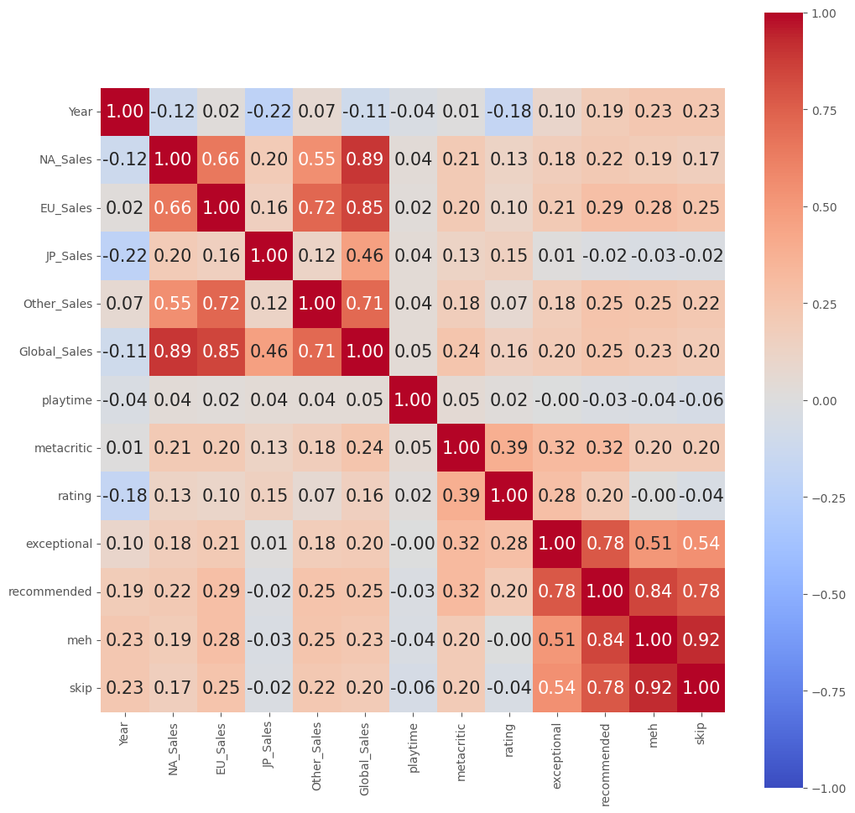
Estas variables tienen una alta correlación entre ellas. Se puede realizar en la siguiente etapa una reducción de dimensionalidad. Es importante destacar que Japón tiene una correlación más baja que el resto de las zonas.
Por otro lado, se observa una baja correlación entre las ventas y las valoraciones de críticos y usuarios.
Similar al caso anterior, al tener alta correlación, se puede realizar una reducción de dimensionalidad

Slide 20
COnclusiones​
La correlación entre las ventas de videojuegos y las valoraciones de usuarios es débil, llegando a 0.16 para ventas globales. Sin embargo, debe incluirse dentro de las variables predictoras junto con otras variables que la complementen.
La correlación entre metacritic y rating de usuarios es débil, llegando a ser de 0.39. Confirmando la creencia popular de internet de que no hay “sintonía” entre la crítica y los jugadores. Ambas variables deben incluirse como predictoras.
Finalmente, se detecta que la mayor cantidad de ventas están concentradas en compañías grandes, donde las 20 más exitosas poseen el 86.6% del total de ventas globales.

Slide 21
GRACIAS
Eduardo Nuñez​
+56986173191
enunez.ing@gmail.com​
https://github.com/EduGatoX/datascience02

